Slide 1


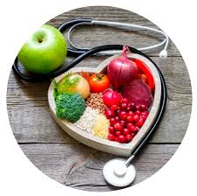


“Personas con excelencia humana y académica que aportan al mundo que les toca vivir”
ALIMENTACIÓN SALUDABLE
¿Qué es? Es cuando el ser humano utiliza los alimentos para la producción de energía, el crecimiento y el funcionamiento normal de cada órgano y tejido
Son los compuestos de los alimentos necesarios para las funciones del organismo. Tales como Lípidos, proteínas, carbohidratos, vitaminas, agua y minerales, además de mantener reservas.
Para un buen funcionamiento del organismo se requiere de Nutrientes
¿Cómo se calcula la cantidad de energía que requiere una persona
Alimentación con todos los Nutrientes
Falta de Nutrientes
Depende de la edad, sexo, peso, talla y actividad física.

Slide 2





¿Por qué es necesario incorporar variedad de alimentos a la dieta?
Porque no existe un alimento que contenga todos los nutrientes esenciales para nuestro organismo. Así, cada alimento contribuye a nuestra nutrición de una manera especial y cada nutriente tiene funciones específicas en nuestro cuerpo
El agua es un elemento esencial para desarrollar todos los procesos fisiológicos como por ejemplo digestión, absorción y eliminación de desechos metabólicos que no se pueden digerir, y también para al función del aparato circulatorio, ya que este líquido vital forma parte de la sangre y mediante esta los nutrientes pueden llegar hasta las células de organismo y conservar nuestra salud, además de la temperatura corporal.
Las necesidades de líquido dependen del peso de la persona y de la etapa de vida de cada uno.
La recomendación general diaria para un adulto es de 2 a 2,5 litros (basado en adulto promedio de 70 kilos, 15-20 ml/kg de peso)
En niños es de 1 a 1,5 litros (basado en aportes de 50-60 ml/kg de peso).

Slide 3
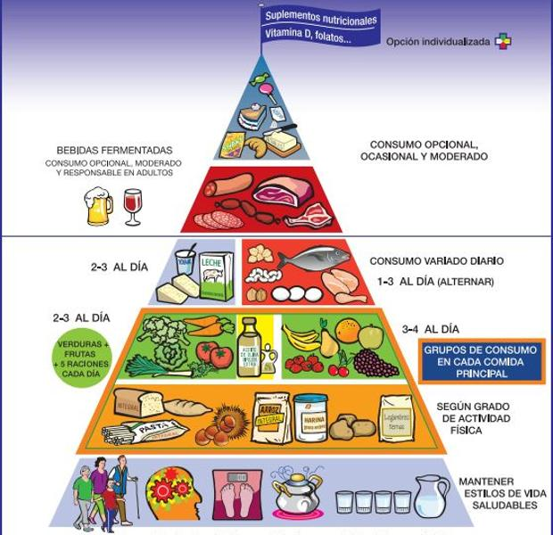

Slide 4

RECOMENDACIONES DE LA ORGANIZACIÓN MUNDIAL DE LA SALUD
Consumir:
Frutas, verduras, legumbres (tales como lentejas, porotos, garbanzos y alubias (semillas)), frutos secos y cereales integrales.
5 porciones de frutas
2 porciones de hortalizas
Menos del 10% de la ingesta calórica total de azúcares libres (se puede medir con una cucharita pequeña correspondiente a 12 de estas)
Reducir el consumo de grasas saturadas (La mantequilla, carnes grasas, embutidos, quesos grasos, leche entera y derivados), ojalá no superar el 30% de la ingesta calórica diaria.
Una cucharadita de sal diaria
Consumir:
2 porciones diarias de verduras
3 unidades de fruta
3 unidades lácteos
2 veces por semana pescado
2 veces por semana pollo
2 veces por semana legumbres
2 a 3 veces por semana huevos
4 a 5 veces por semana
cereales, pastas o papas cocidas
2 ½ de pan diario
Aceites y otras grasas 4 cucharitas diarias
Consumir:
5 frutas
5 verduras
3 veces al día lácteos bajos en azúcar
2 veces por semana pescado
2 veces pro semana legumbres
6 a 8 vasos de agua al día
Evitar frituras
2 veces por semana, pollo, pavo, carne
4 a 5 veces por semana papas cocidas y pasta
2 unidades de pan al día
4 curaditas diarias de aceite
ADULTO
ADOLESCENTE
Niño y Niña

Slide 5

¿Por qué debería alimentarme de manera saludable?
La alimentación saludable se relaciona con la salud mental: “Si cuido mi cuerpo, sentiré bienestar psicológico”.
La alimentación saludable influye de manera positiva en la salud, en el funcionamiento del cerebro y en la calidad de vida.
La alimentación saludable ayuda a reducir el riesgo de depresión y otras enfermedades mentales.
La alimentación saludable ayuda a la capacidad de concentración y cognición.
“ME VALORO, ME CUIDO”

Slide 6

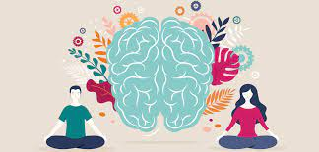
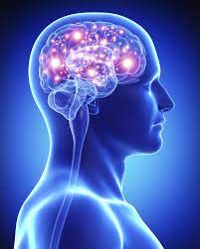
¿CÓMO INFLUYE LA ALIMENTACIÓN EN LA SALUD MENTAL?
Ciertos nutrientes hoy pueden ayudar en los siguientes casos: aliviar los síntomas de ciertas enfermedades mentales, tales como la depresión, y el estrés aumentar.
Por ejemplo los alimentos altos en Uridine, reducen los síntomas de depresión con mayor efectividad que medicamentos antidepresivos
Para un buen desarrollo cerebral es necesario el consumo de todos los nutrientes
La falta de agua, perjudica la transmisión nerviosa disminuyendo la circulación sanguínea, afectando e rendimiento mental.
Estudios científicos han evidenciado que la memoria, razonamiento, atención, intelecto se ven afectados por una dieta inadecuada
El consumo de proteínas (pescado, pollo, carne, huevo, almendras, yogur griego, salmón, queso, camarones, gelatina, palta, avena, quinoa, lenteja, atún, garbanzos, ), facilita la síntesis de la serotonina, adrenalina y dopamina, influyendo directamente en el estado anímico.

